Slide 1
基于物理的渲染及卡通渲染
Physically base rendering 101
Author: Luxujia
luxuia@foxmail.com

Slide 2
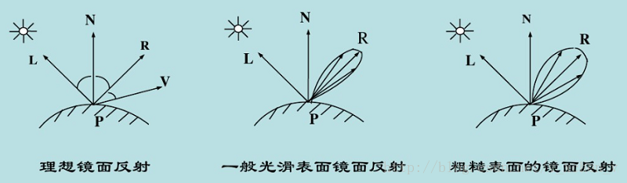
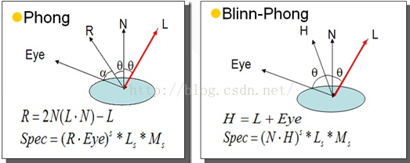

传统光照模型
Lambert 1760年，漫反射光 $C=N∗L$
Phong 1973年，漫反射+镜面反射 $C=N∗L+ {(V∗R)}^{s}$
Blinn-Phong 1977年 $H=\frac{L+V}{\left\|L+V\right\|}$ $C=N∗L+ {(N∗H)}^{s}$

Slide 3
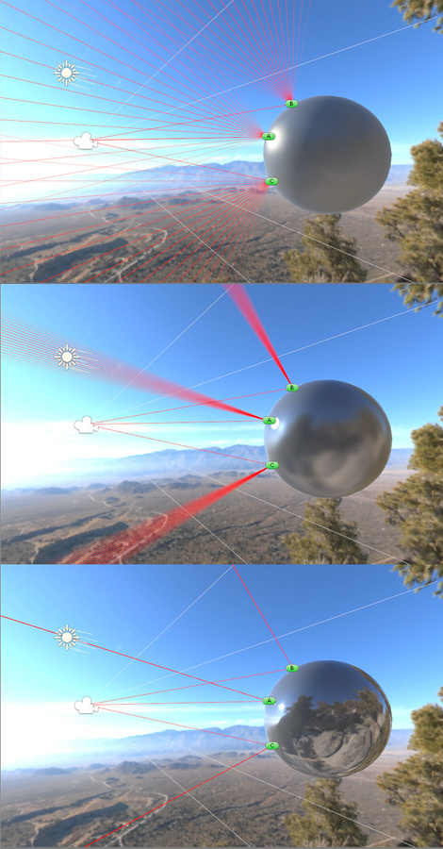
能量守恒

Slide 4

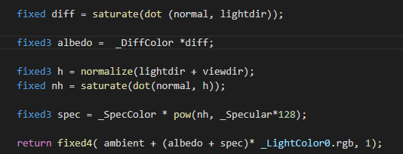
传统光照模型·Blinn-Phong
漫反射颜色·dot(法线向量,入射光向量) + 高光颜色· pow( dot(法线向量,半角向量), 高光系数)

Slide 5
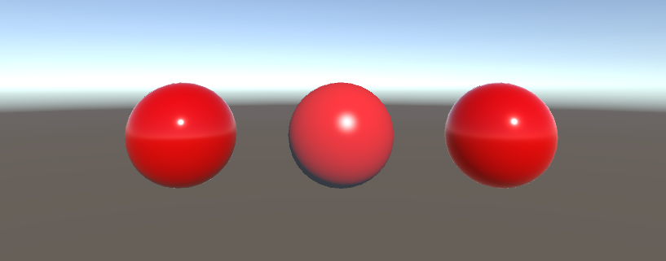

Slide 6
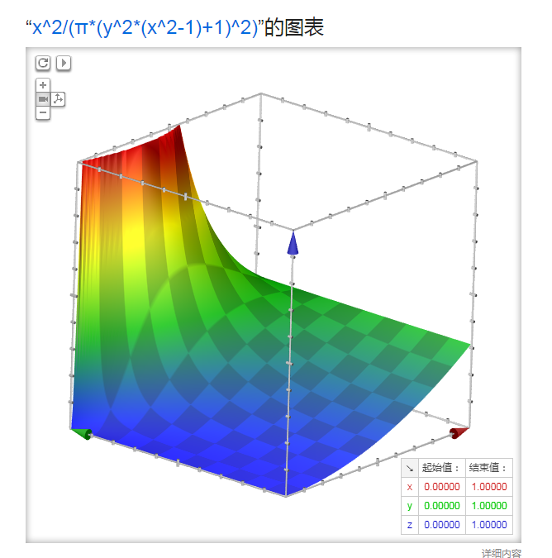
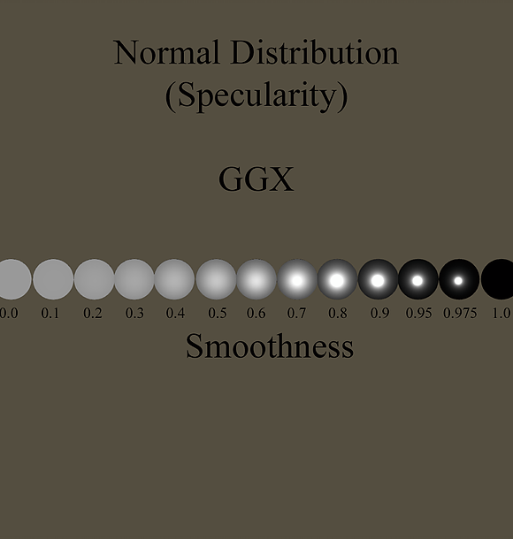
微表面分布函数（Normal Distribution Function)
GGX

Slide 7
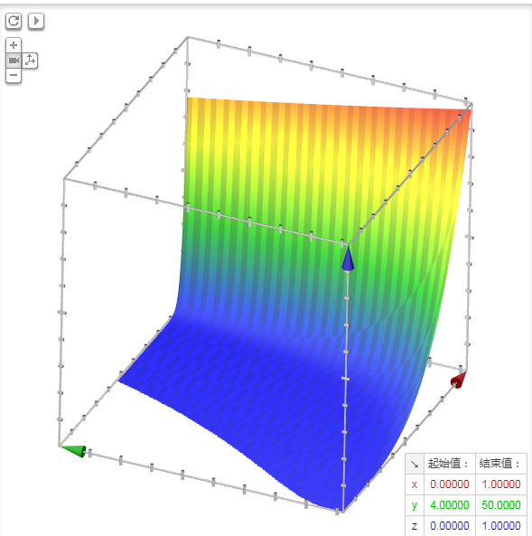
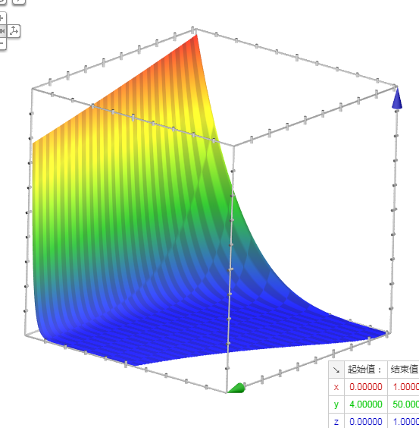
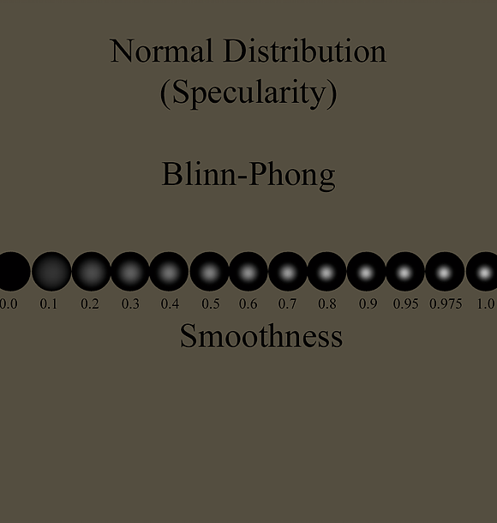

Slide 8
unity分为两部分来做，一个是迪斯尼漫反射，还有一个是兰伯特漫反射，兰伯特漫反射更节省一些，效果并每有太大的差异迪斯尼漫反射：
half DisneyDiffuse(half NdotV, half NdotL, half LdotH, half perceptualRoughness)
{
half fd90 = 0.5 + 2 * LdotH * LdotH * perceptualRoughness;
half lightScatter = (1 + (fd90 - 1) * Pow5(1 - NdotL));
half viewScatter = (1 + (fd90 - 1) * Pow5(1 - NdotV));
return lightScatter * viewScatter;
}
那么得出的结果就是：
directDiffuse = lightScatter * viewScatter ;
这个函数计算的结果 还需要 *NdotL*atten*LightColor,而的出来的结果其实就是漫反射系数 ，比lanbert好的一点 ，是随着粗造度的变化，效果稍有变化。directDiffuse *= NdotL * attenColor;

Slide 9
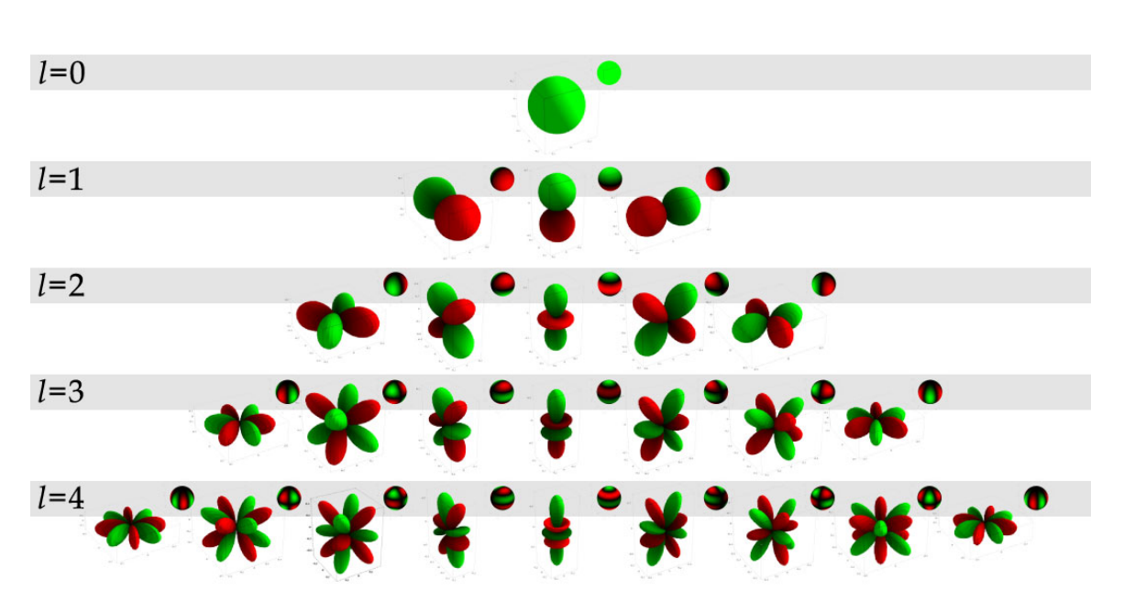
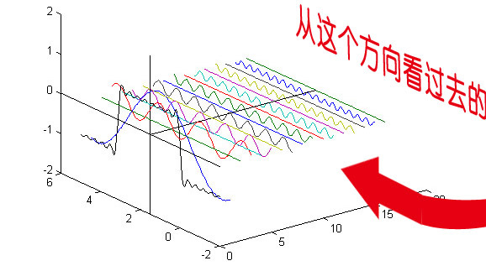
球谐光照
类似3维的傅里叶变化
本质是一种压缩方式

Slide 10
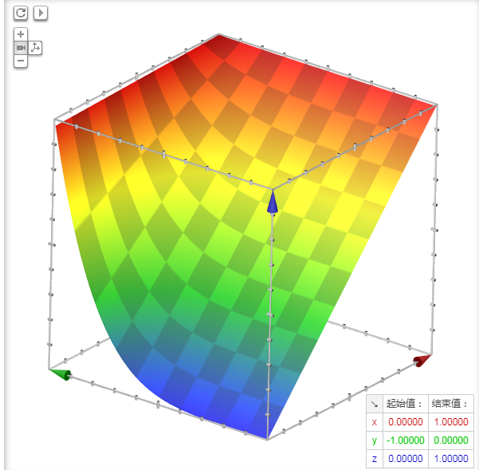
Fresnel 菲涅尔方程
描述被反射光线

Slide 11
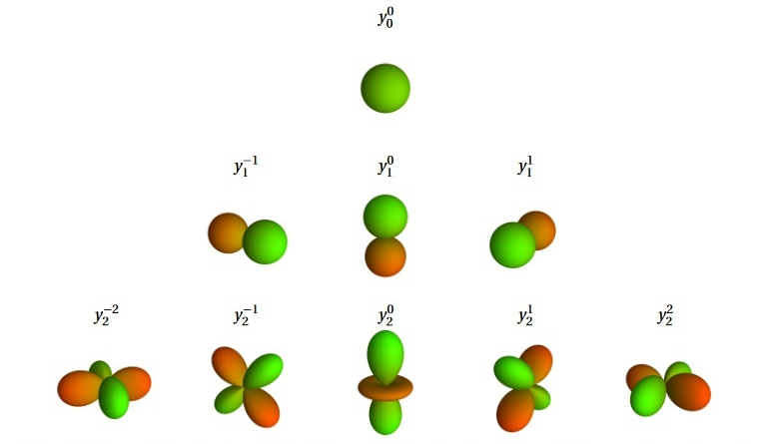
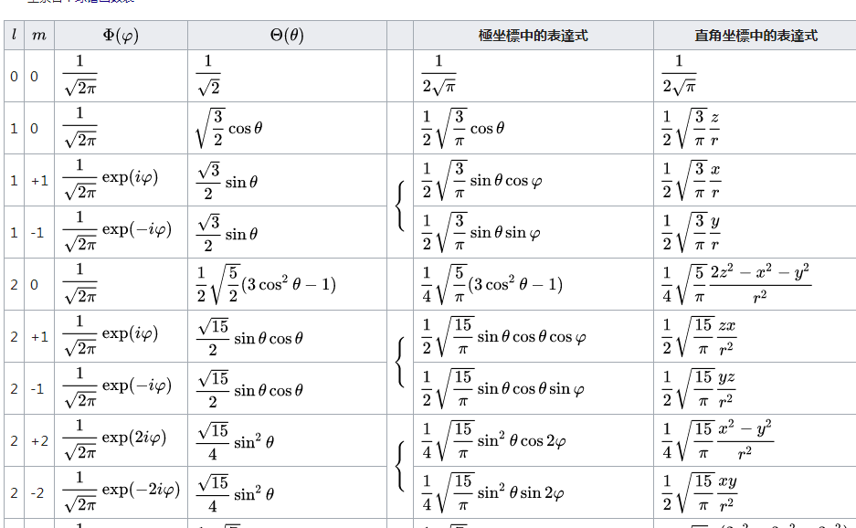
球谐函数的基函数

Slide 12
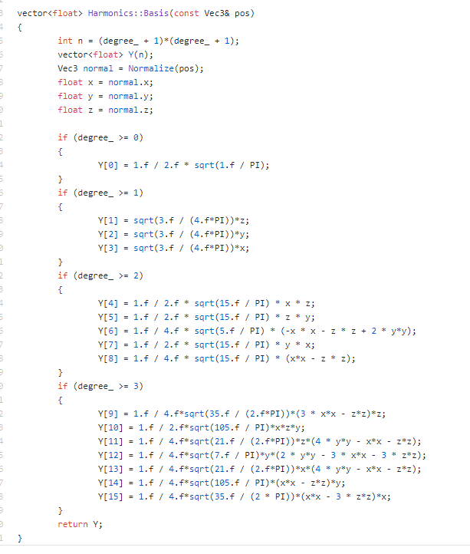
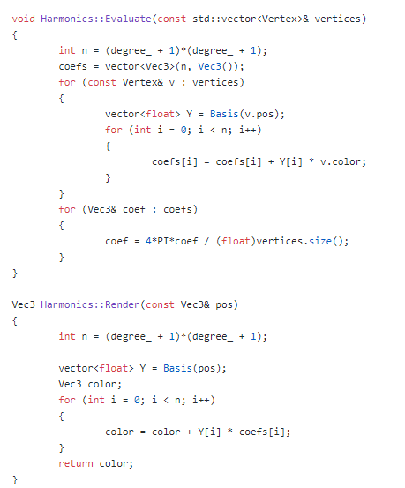
编码及解码函数

Slide 13
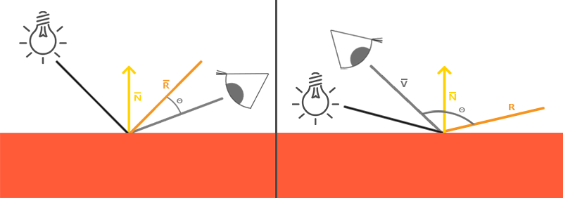
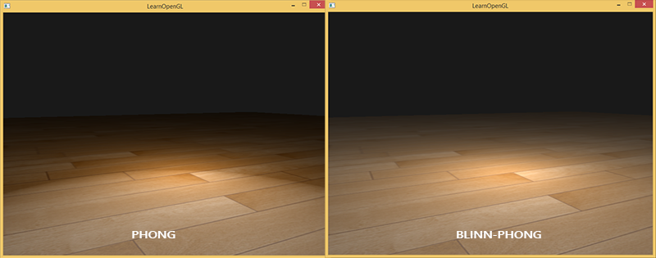
Phong和Blinn-Phong的区别
Phong模型在视线和反射光的角度超过90时表现异常

Slide 14
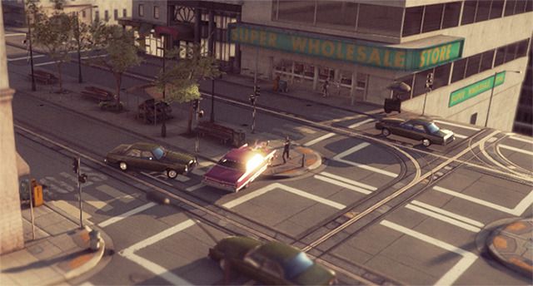
HDR

